Slide 1
Черносотенцы
Автор презентации: Брылева Татьяна Александровна учитель истории МБОУ СОШ № 53 г. Хабаровск

Slide 2
Черносотенцы
Черносотенцы – собирательное название представителей крайне правых организаций в России в 1905–1917 гг., выступавших под лозунгами монархизма, великодержавного шовинизма и антисемитизма.
Черносотенное движение не представляло собой единого целого и состояло из различных объединений, таких как «Русская монархическая партия», «Чёрные Сотни», «Союз русского народа», «Союз Михаила Архангела» и др.

Slide 3
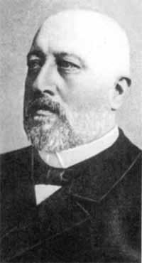
Лидер организации
Одним из основателей и главных идеологов черносотенного движения был русский политический деятель В. А. Грингмут.
Грингмут был лидером той линии в черносотенстве, которая наиболее последовательно выступала за неограниченную монархию и отрицала всякие уступки парламентаризму.

Slide 4
В. А. Грингмут
В июне 1906 года вышла его статья «Руководство черносотенца-монархиста», которая в систематизированной и доступной для простого человека форме давала ответы на социально-политические вопросы современности. Указанный документ приводит следующий перечень «внутренних врагов России»: конституционалисты-демократы, социалисты, революционеры, анархисты и евреи.
Эти и другие радикальные взгляды Грингмута послужили причиной его привлечения в 1906 году к суду по обвинению в «возбуждении вражды одной части населения против другой»

Slide 5
Состав
Социальную основу этих организаций составляли разнородные элементы: помещики, представители духовенства, крупной и мелкой городской буржуазии, купцы, крестьяне, рабочие, мещане, ремесленники, полицейские чины, выступавшие за сохранение незыблемости самодержавия. Период особой активности черносотенцев пришёлся на 1905 – 1914 годы.

Slide 6
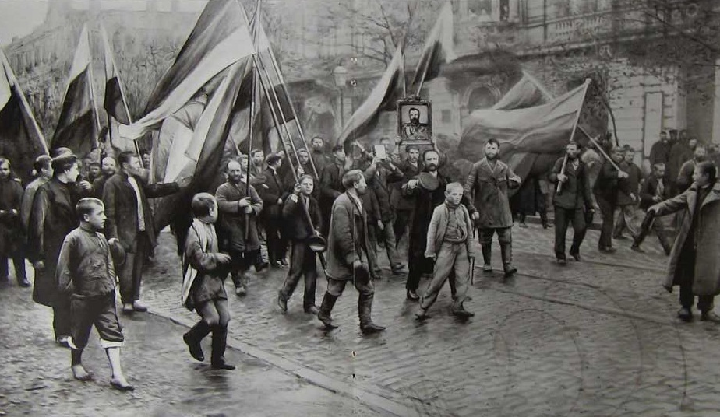
Демонстрация черносотенцев в Одессе вскоре после объявления «Манифеста 17 октября»

Slide 7
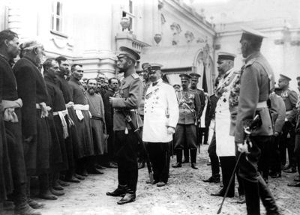
Рабочий и крестьянский вопрос
Черносотенцы выступали за сокращение рабочего дня, улучшение условий труда и страхование рабочих, а также за сохранение помещичьего землевладения.
Император Всероссийский Николай II встречается с черносотенцами.

Slide 8
Основные идеи
Идеология черносотенцев изложена в статье Грингмута «Руководство черносотенца-монархиста». Основные идеи в ней: сохранение единой неделимой России, самодержавие, национализм и антисемитизм.

Slide 9
КОНЕЦ
СПАСИБО ЗА ВНИМАНИЕ

